Slide 1
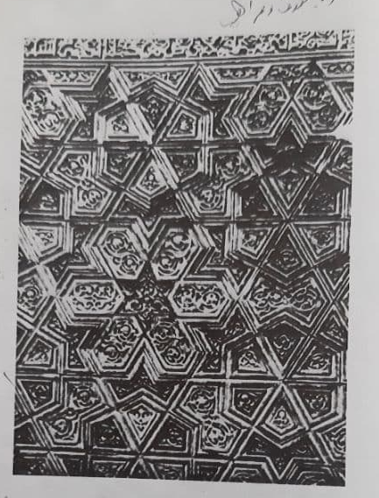
. تابوب الامام الشافعي
- عبارة عن منشور مستطيل الشكل يعلوه جملون قسمت أجزاءه إلى وحدات هندسية مملؤءة بزخارف الأرابسك الرشيقة التي تكونت من جراء حركة الغصن وتفرعاته الحلزونية واستقرار العناصر التي تغلب عليها الأوراق النخيلية وأنصافها وأوراق العنب المحورة في المناطق الدائرية الناتجة عن ذلك .
وتفصل تلك الوحدات الهندسية المتكون معضمها من الاطباق النجمية والنجميات الرباعية والمزدوجة ذات الرؤوس المتعددة والمثلثات والمضلعات والمعينات , أطارات نافرة ذات أخاديد دقيقة متوازية ..
التابوت غني بالكتابات الكوفية وكتابات خط الثلث ذات المهاد الزخرفي تتضمن ىيات قرانية واسم الشخص الذي عملت له وتاريخ الصنع واسم النجار الذي صنعه

Slide 2
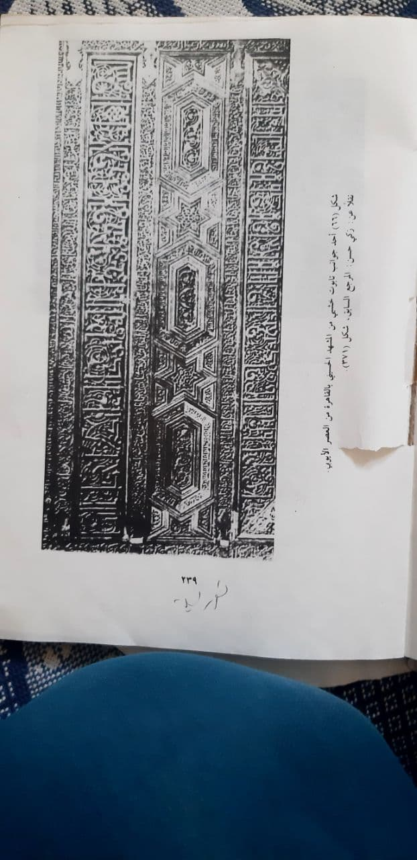
تابوت اخر محفوظ في متحف الفن الاسلامي \ عثر عليه بالمشهد الحسيني .
يتكون من جنب وراسن بحكم موقعه من البناء , قسمت الى حشوات مستطيلة بوضعيات أفقية وعمودية تحتوي على وحدات من الاطباق النجمية والمضلعات والنجميات التي تشغل بزخارف التوريق على غرار التابوت السابق .
ويفصل الحشوات عن بعضها اشرطة من الكتابات الكوفية وأخرى بخط الثلث على مهاد زخرفي آيات قرآنية . شكل 66

Slide 3
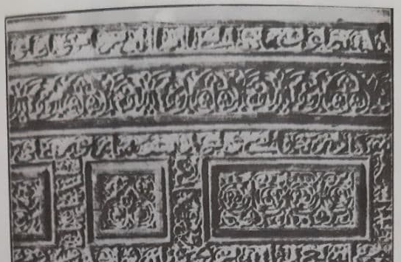
من متحف الفن الاسلامي بالقاهرة ثلاث جوانب من لتابوت قبر الامير حصن الدين ثعلب المتوفى سنة 613\ 1216م والجنب الرابع موجود بمتحف فكتوريا والبرت بلندن , تتالف بدورها من حشوات مستطيلة ومربعة تكتنفها زخارف التوريق وقد أطرت بكتابات بخط الثلث , كما تتضمن الجوانب أفاريز من زخارف التوريق التي تعتمد على حركة الاغصان الحلزونية في تكوينها .

Slide 4
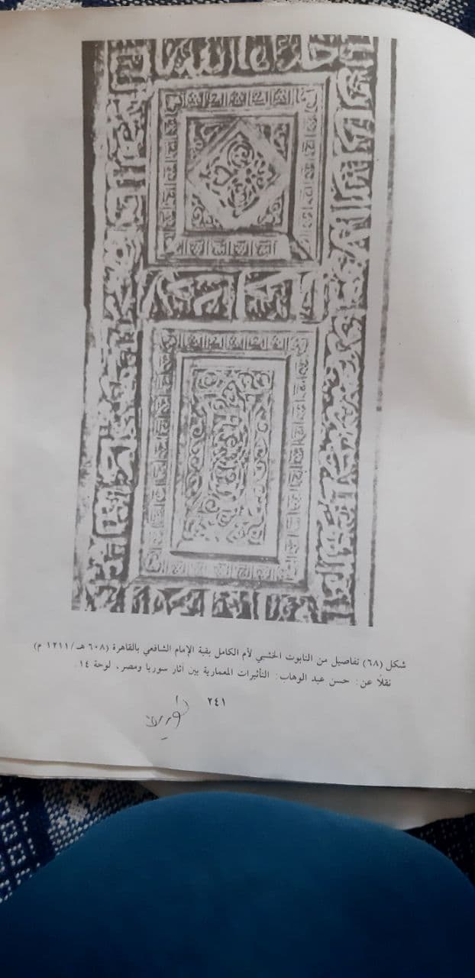
تابوت قبر ام الملك الكامل بقبة الامام الشافعي , يرجع الى سنة 608 هجرية , يتكون من اربعة جوانب قسمت إلى حشوات مستطيلة ومربعة تحيطها أفاريز مشتقة من الكتابات الكوفية وشغلتها وحدات هندسية مملؤة بزخارف التوريق على غرار زخارف التوابيت السابق .
تضمن التابوت اشرطة كتابية بخط الثلث تشتمل على نصوص تذكارية تشير الى صاحب القبر وتاريخ وفاتها والادعية لها والقاب الملك الكامل محمد .

Slide 5
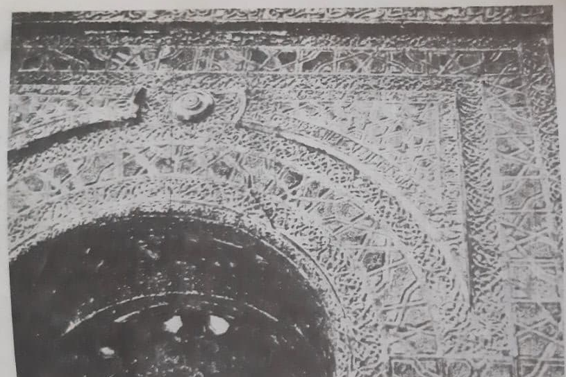
ومن الشام وصلنا محراب المدرسة الحلوية بحلب ويرجع الى سنة 643 هجرية \ 1245م – عبارة عن محراب مجوف شغلت كافة أجزائه بالوحدات الهندسية المتنوعة تخللتها الزخارف النباتية , كما أحاطت بعقد المحراب وإطاره وكوشاته زخارف نباتية تعتمد في تكوينها على حركة الاغصان وتفريعاتها الحلزونية .

